Slide 1



ANDROID FOR BEGINNERS
ΒΑΣΙΚΕΣ ΘΕΩΡΗΤΙΚΕΣ ΑΡΧΕΣ
Ευστράτιος Βούλγαρης
Προπτυχιακός Φοιτητής
Τμήμα Πληροφορικής Α.Π.Θ
voulefst@csd.auth.gr

Slide 2
Λίγα λόγια για το Android…
Το Android είναι λειτουργικό σύστημα για διάφορες συσκευές (smart phones, smart watches, smart TVs) .
Αρχικά αναπτύχθηκε από την Google και αργότερα από την Open Handset Alliance.
Βασίζεται στον Linux Kernel.
Επιτρέπει την ανάπτυξη εφαρμογών με Java (και C++, Kotlin).

Slide 3
Γιατί Android;
Το Android είναι το πιο ευρέως διαδεδομένο λογισμικό στον κόσμο.
Έχει τους περισσότερους ενεργούς χρήστες σε σχέση με τα υπόλοιπα λειτουργικά συστήματα.

Slide 4
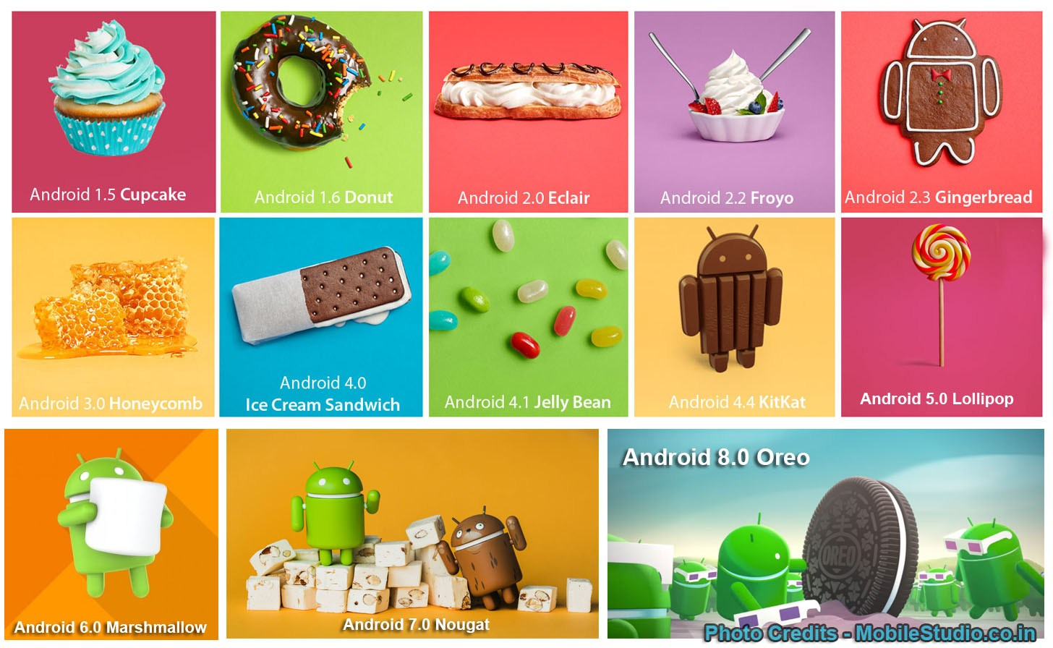

Slide 5
Έκδοση | Κωδική Ονομασία | Ημερομηνία | API level | Διανομή
8.1 | Oreo |  | 27
8.0 |  | 21 Αυγούστου 2017 | 26 | 0.2%
7.1 | Nougat | 4 Οκτωβρίου 2016 | 25 | 2.0%
7.0 |  | 22 Αυγούστου 2016 | 24 | 15.8%
6.0 | Marshmallow | 5 Οκτωβρίου 2015 | 23 | 32.0%
5.1 | Lollipop | 9 Μαρτίου 2015 | 22 | 21.0%
5.0 |  | 3 Νοεμβρίου 2014 | 21 | 6.7%
4.4 | KitKat | 31 Οκτωβρίου 2013 | 19 | 14.5%
4.3 | Jelly Bean | 24 Ιουλίου 2013 | 18 | 1.0%
4.2 |  | 13 Νοεμβρίου 2012 | 17 | 3.3%
4.1 |  | 9 Ιουλίου 2012 | 16 | 2.3%
4.0 | Ice Cream Sandwich | 16 Δεκεμβρίου 2011 | 15 | 0.6%
3.2 | Honeycomb | 15 Ιουλίου 2011 | 13 | 0%
2.3 | Gingerbread | 9 Φεβρουαρίου 2011 | 10 | 0.6%
2.2 | Froyo | 20 Μαΐου 2010 | 8 | 0%

Slide 7
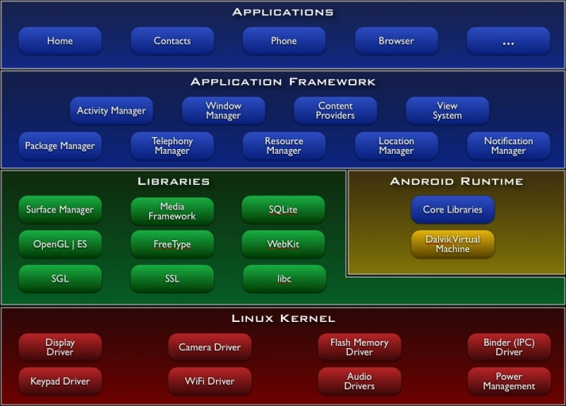

Slide 8

Γνωριζοντασ το android studio

Slide 9
Ορίζοντας minSDK
minSDK : είναι το μικρότερο SDK επίπεδο στο οποίο μπορεί να τρέξει η
εφαρμογή μας (το Google Play δεν θα εμφανίζει την εφαρμογή μας σε συσκευές
που χρησιμοποιούν μικρότερη έκδοση από αυτή που έχουμε ορίσει ως minimum
SDK version).
Γιατί τότε να μην ορίσουμε το minSDK ίσο με 1.0 ώστε να εξυπηρετούμε όλους
τους χρήστες?
Υπάρχει κάποιο κόστος στο να υποστηρίζει η εφαρμογή μας ‘’παλαιές’’ εκδόσεις, όπως είναι η δημιουργία διαφορετικών execution paths σε καταργημένα ή ενημερωμένα APIs.
Κάθε έκδοση είναι συνδεδεμένη με κάποια APIs και κομμάτια hardware. Επομένως δεν έχει νόημα να είναι το app μας διαθέσιμο σε συσκευές που δεν υποστηρίζουν τα χαρακτηριστικά αυτά.
Παρακάτω παρουσιάζονται κάποια hardware χαρακτηριστικά και υπηρεσίες, με τις
αντίστοιχες εκδόσεις που συνδέονται :
Multi-window (Nougat)
Android Beam (Jellybean)
Pro Audio (Marshmallow)

Slide 10
activities
Μία δραστηριότητα (activity) αντιπροσωπεύει μια συγκεκριμένη οθόνη - διεπαφή χρήστη, π.χ. η αρχική οθόνη μιας εφαρμογής ή μια οθόνη επιλογών/ρυθμίσεων αποτελούν δύο διαφορετικά activities.
Κάθε activity κληρονομεί στοιχεία από τη κύρια κλάση «Activity» του Android.

Slide 11
AndroidManifest.xml
Οι χρήσεις του αρχείου AndroidManifest.xml εστιάζουν:
Στις άδειες που ζητάει η εφαρμογή (π.χ. άδεια για τη χρήση της κάμερας).
Στα activities που περιέχει η εφαρμογή και πρέπει να αναφέρονται μέσα στο αρχείο.
Στις πιθανές βιβλιοθήκες που μπορεί να χρησιμοποιεί η εφαρμογή (Google Maps).
Στις πιθανές αλλαγές στην ροή της εφαρμογής (π.χ. η χρήση ενός SplashScreen πριν την εκκίνηση της εφαρμογής).
Στο εικονίδιο της εφαρμογής.

Slide 12
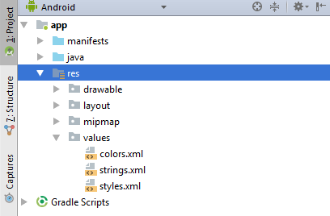
Γιατί Resources files? (res directory)
Είναι καλή προγραμματιστική τακτική να κρατάμε τα στοιχεία της εφαρμογής μας (εικόνες, layouts κτλ.) σε ξεχωριστούς υποφακέλους του res folder. Αυτή η πρακτική μας βοηθά:
Στη συντήρηση και στην εύκολη ενημέρωση κάποιων στοιχείων της εφαρμογής χωρίς να χρειαστεί να πειράξουμε τη λογική της .
Στo να παρέχουμε προσαρμοσμένη διεπαφή στους χρήστες από διαφορετικές περιοχές ή διαφορετικές συσκευές.

Slide 13

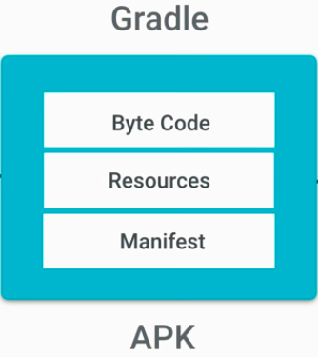
Πατώντας RUN…
ADB
INSTALL ON DEVICE
Android
Project
GRADLE
SIGN
BUILD

Slide 14


ΕΙΣΤΕ ΕΤΟΙΜΟΙ ΝΑ ΔΗΜΙΟΥΡΓΗΣΕΤΕ ΤΟ ΠΡΩΤΟ ΣΑΣ APP ?
voulefst@csd.auth.gr

